Slide 1
Spelling: woordpakket 19

Slide 2

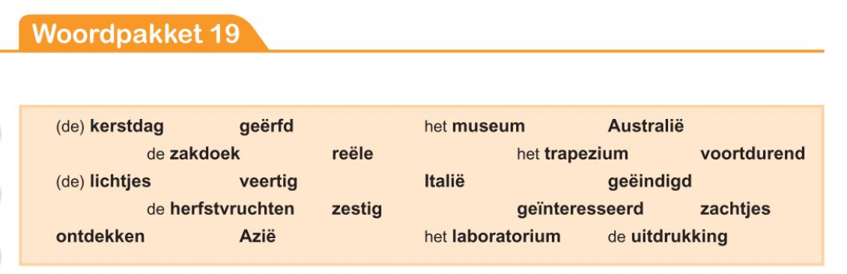
We lezen de woordjes

Slide 3
Lees de uitleg bij de woorden die je nog niet begrijpt.
(de) kertdag => de dag van Kerstmis
(de) lichtjes => energie van de zon of een lamp waardoor je iets kunt zien
=> niet zwaar, wat weinig weegt
geërfd => voltooid deelwoord van erven, (een deel) van iemands bezittingen krijgen na zijn/haar dood
reële => geloofwaardig, realistisch, werkelijk, precies als in de werkelijkheid
het museum =>bewaarplaats voor kunstwerken; kunstzaal of gebouw waar waardevolle dingen worden bewaard en tentoongesteld
het trapezium => vierhoek met 1 paar evenwijdige zijden
geïnteresseerd => interesse vertonen, belangstelling tonen
geëindigd => komt van ‘eindigen’: stoppen, ermee ophouden
het laboratorium =>gebouw of ruimte voor het maken van of onderzoeken van stoffen, een onderzoeksruimte
de uitdrukking =>bewering, bewoording, gelaatsuitdrukking
=> een gezegde, een spreekwoord, een zegswijze, een verwoording

Slide 4
voortdurend => steeds weer, het blijft duren, steeds opnieuw de hele tijd, langdurig
zachtjes => stilletjes, rustig, geluidloos, langzaam
Australië => land, eiland in het werelddeel Oceanië
de zakdoek => een doek waar je je neus in kan snuiten
veertig => het getal 40
Italië => land in het zuiden van het werelddeel Europa
ontdekken => ergens achter komen, iets vinden
Azië => werelddeel ten oosten van Europa
zestig => het getal 60
de herfstvruchten => vruchten die in de herfst groeien en van de bomen vallen (vb. eikel, kastanje, ..)

Slide 5
Welke groepen kan je maken?
woorden net als België
woorden met als geërfd
woorden met bijzondere uitspraak

Slide 6
Over welke spellingweters gaat het hier?
41
42
31

Slide 7
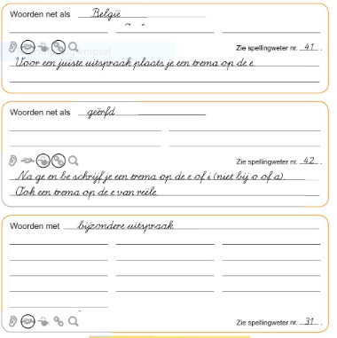
We plaatsen de woorden in groepjes werkschrift p. 51

Slide 8
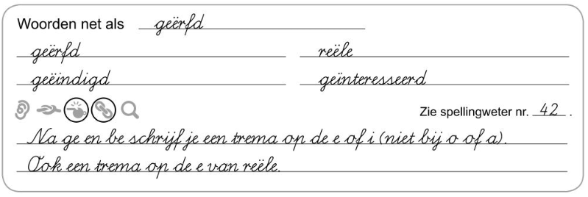
Extra aandacht!
DUS: geantwoord, beoordeeld, geopereerd, georganiseerd, beademd,…
→ GEEN TREMA

Slide 9
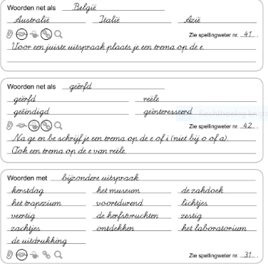
Verbetering werkschrift p. 51

Slide 10
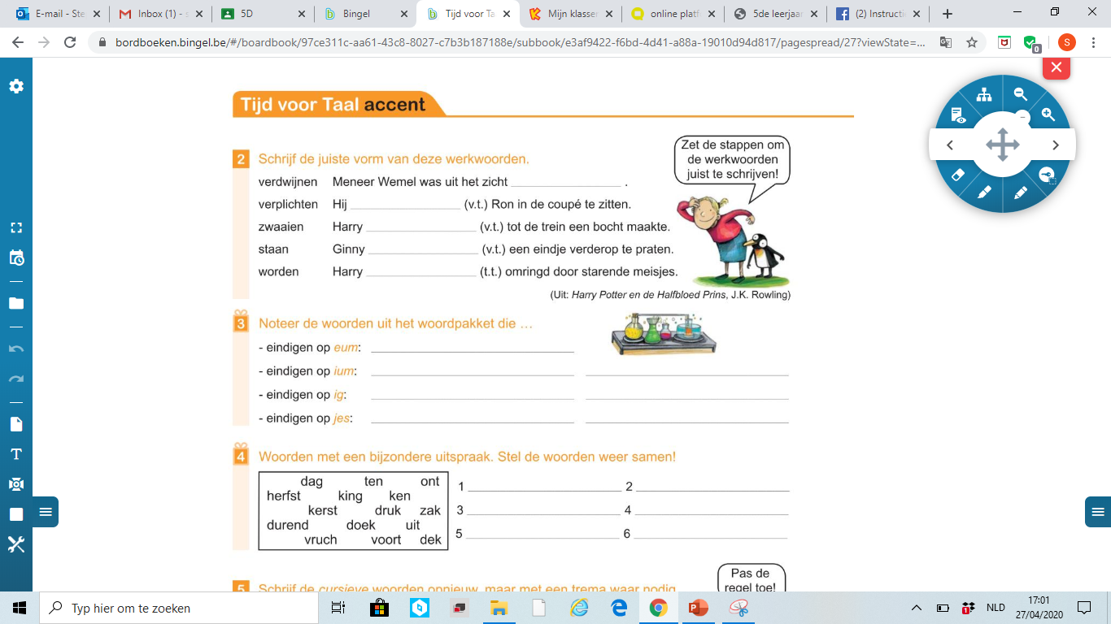
We oefenen de achterkant van het woordpakket. (p. 52)
Oefening 2 moet je nu nog niet maken. We maken deze oefening deze week tijdens een andere les.

Slide 11
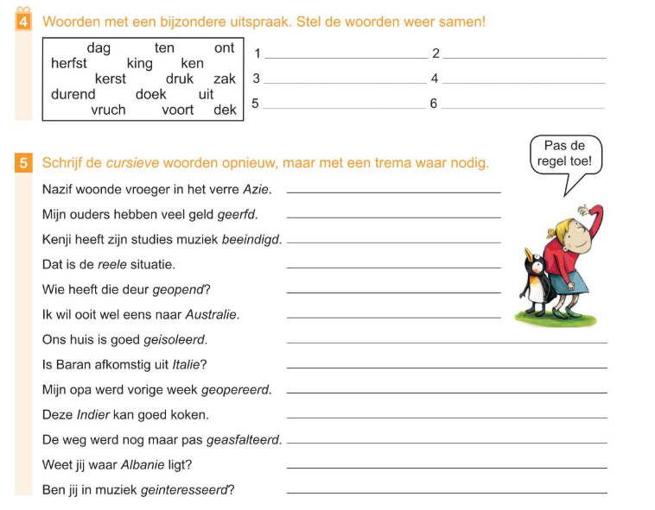
We oefenen de achterkant van het woordpakket. (p. 52)
Je hoeft dus niet
overal een trema te plaatsen.

